Slide 1
CHAPITRE 15 Partie 1 de 2
Les droits d'auteurs de toutes les photographies et graphiques publiés sur ce site (ci-après appelés images) sont la propriété des personnes et / ou des institutions indiquées dans la légende de chacune des images. Les titulaires de ces droits ont convenu de permettre l'utilisation de ces images à des fins éducatives et non commerciales à condition qu'ils soient crédités dans chaque cas d'utilisation. Pour toute autre utilisation, il convient de contacter le titulaire du droit d'auteur.

Slide 2
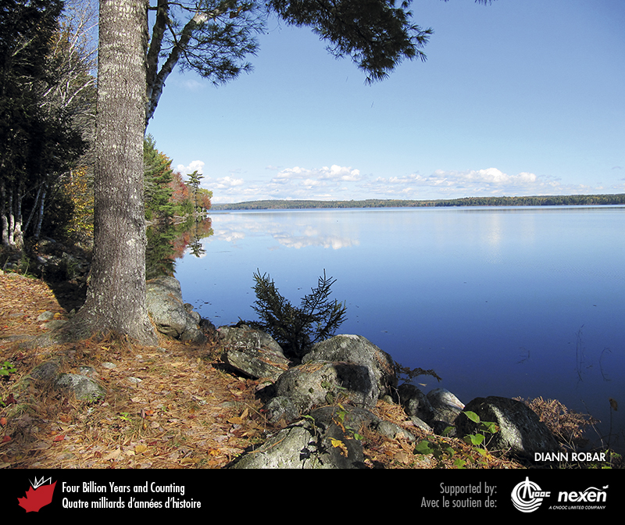
Notes:
Eaux calmes du lac Sherbrooke, Nouvelle-Écosse. PHOTO : DIANN ROBAR.
_______________________________
Les droits d'auteurs de toutes les photographies et graphiques publiés sur ce site (ci-après appelés images) sont la propriété des personnes et / ou des institutions indiquées dans la légende de chacune des images. Les titulaires de ces droits ont convenu de permettre l'utilisation de ces images à des fins éducatives et non commerciales à condition qu'ils soient crédités dans chaque cas d'utilisation. Pour toute autre utilisation, il convient de contacter le titulaire du droit d'auteur.

Slide 3
Notes:
Une prairie mixte dans de bonnes conditions d’humidité, parc national du Canada des Prairies, Saskatchewan. PHOTO : W. LYNCH, TOUS DROITS RÉSERVÉS PARCS CANADA.
_______________________________
Les droits d'auteurs de toutes les photographies et graphiques publiés sur ce site (ci-après appelés images) sont la propriété des personnes et / ou des institutions indiquées dans la légende de chacune des images. Les titulaires de ces droits ont convenu de permettre l'utilisation de ces images à des fins éducatives et non commerciales à condition qu'ils soient crédités dans chaque cas d'utilisation. Pour toute autre utilisation, il convient de contacter le titulaire du droit d'auteur.

Slide 4
Notes:
Terre agricole en conditions de sécheresse dans le sud-ouest de la Saskatchewan. PHOTO : ROB FENSOME.
_______________________________
Les droits d'auteurs de toutes les photographies et graphiques publiés sur ce site (ci-après appelés images) sont la propriété des personnes et / ou des institutions indiquées dans la légende de chacune des images. Les titulaires de ces droits ont convenu de permettre l'utilisation de ces images à des fins éducatives et non commerciales à condition qu'ils soient crédités dans chaque cas d'utilisation. Pour toute autre utilisation, il convient de contacter le titulaire du droit d'auteur.

Slide 5
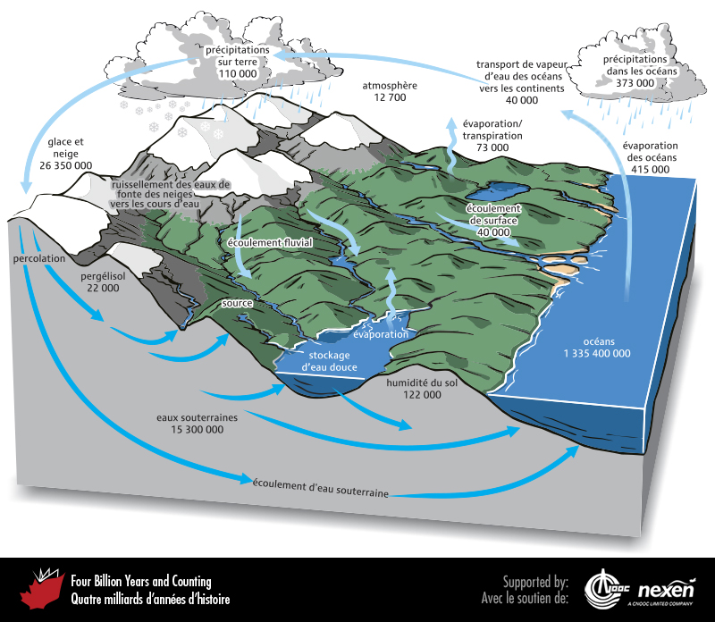
Notes:
Le cycle hydrologique débute par l’évaporation de l’eau de mer qui crée l’apport constant d’eau douce de la planète. L’air humide qui se forme au-dessus des océans apporte de l’eau douce sur les continents sous forme de précipitations; l’eau retourne ensuite à l’océan par écoulement dans les rivières et par les eaux souterraines complétant ainsi le cycle de l’eau. Les nombres représentent la quantité moyenne d’eau en kilomètres cubes stockée ou se déplaçant au cours des différentes étapes du cycle de l’eau en une année. Par exemple, 415 000 km3 fait référence à la quantité d’eau qui s’évapore des océans, dont 373 000 km3 retournent aux océans sous forme de précipitations, alors que 15 300 000 km3 d’eau sont stockés dans les eaux souterraines.
_______________________________
Les droits d'auteurs de toutes les photographies et graphiques publiés sur ce site (ci-après appelés images) sont la propriété des personnes et / ou des institutions indiquées dans la légende de chacune des images. Les titulaires de ces droits ont convenu de permettre l'utilisation de ces images à des fins éducatives et non commerciales à condition qu'ils soient crédités dans chaque cas d'utilisation. Pour toute autre utilisation, il convient de contacter le titulaire du droit d'auteur.

Slide 6
Notes:
Environ 65 % de l’eau douce de la planète est immobilisée dans les glaciers comme celui de la baie McKinley, île d’Ellesmere, Nunavut. PHOTO : STEVE GRASBY.
_______________________________
Les droits d'auteurs de toutes les photographies et graphiques publiés sur ce site (ci-après appelés images) sont la propriété des personnes et / ou des institutions indiquées dans la légende de chacune des images. Les titulaires de ces droits ont convenu de permettre l'utilisation de ces images à des fins éducatives et non commerciales à condition qu'ils soient crédités dans chaque cas d'utilisation. Pour toute autre utilisation, il convient de contacter le titulaire du droit d'auteur.

Slide 7
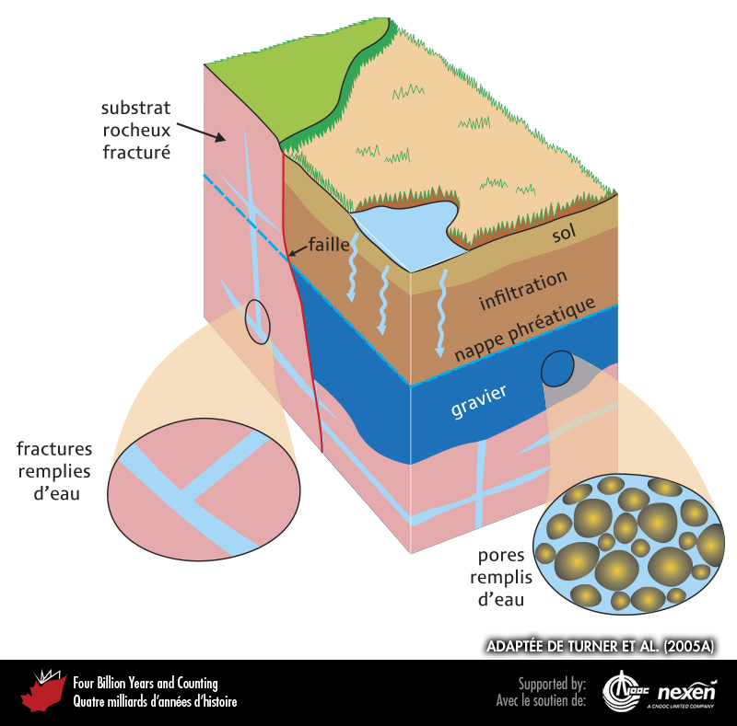
Notes:
L’eau qui s’infiltre sous la surface remplit les pores et les fractures du sol ou des roches pour devenir de l’eau souterraine. Les pores et les fractures de la nappe phréatique sont saturés d’eau. ADAPTÉE DE TURNER ET COLL. (2005A).
_______________________________
Les droits d'auteurs de toutes les photographies et graphiques publiés sur ce site (ci-après appelés images) sont la propriété des personnes et / ou des institutions indiquées dans la légende de chacune des images. Les titulaires de ces droits ont convenu de permettre l'utilisation de ces images à des fins éducatives et non commerciales à condition qu'ils soient crédités dans chaque cas d'utilisation. Pour toute autre utilisation, il convient de contacter le titulaire du droit d'auteur.

Slide 8
Notes:
La source Tulita, près de la confluence des rivières Mackenzie et Great Bear dans les Territoires du Nord-Ouest, fait remonter l’eau souterraine à la surface. PHOTO : STEVE GRASBY.
_______________________________
Les droits d'auteurs de toutes les photographies et graphiques publiés sur ce site (ci-après appelés images) sont la propriété des personnes et / ou des institutions indiquées dans la légende de chacune des images. Les titulaires de ces droits ont convenu de permettre l'utilisation de ces images à des fins éducatives et non commerciales à condition qu'ils soient crédités dans chaque cas d'utilisation. Pour toute autre utilisation, il convient de contacter le titulaire du droit d'auteur.

Slide 9
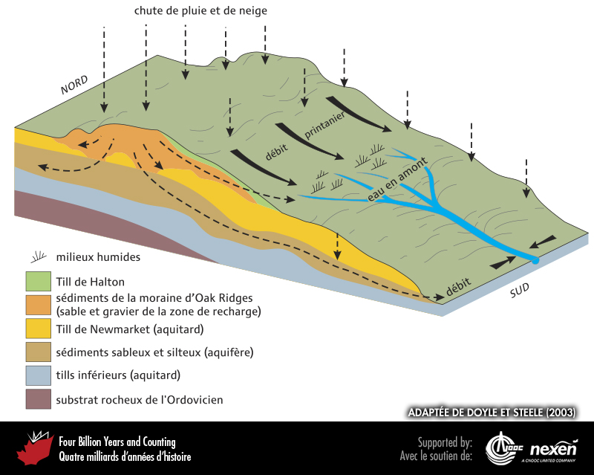
Notes:
Coupe de la moraine d’Oak Ridges du sud de l’Ontario. L’eau peut pénétrer et se déplacer assez facilement dans les matériaux poreux et perméables. Lorsqu’ils sont saturés par l’eau de pluie et de fonte des neiges (recharge), les sédiments affleurant au niveau du sol et se prolongeant sous la surface deviennent des réservoirs d’eau souterraine appelés aquifères. Le mouvement de l’eau souterraine est restreint par les couches imperméables appelées aquitards. L’eau souterraine de la moraine d’Oak Ridges est essentielle aux écosystèmes des cours d’eau et des milieux humides. Pour sauvegarder cette eau, les zones de recharge doivent être protégées. ADAPTÉE DE DOYLE ET STEELE (2003).
_______________________________
Les droits d'auteurs de toutes les photographies et graphiques publiés sur ce site (ci-après appelés images) sont la propriété des personnes et / ou des institutions indiquées dans la légende de chacune des images. Les titulaires de ces droits ont convenu de permettre l'utilisation de ces images à des fins éducatives et non commerciales à condition qu'ils soient crédités dans chaque cas d'utilisation. Pour toute autre utilisation, il convient de contacter le titulaire du droit d'auteur.

Slide 10
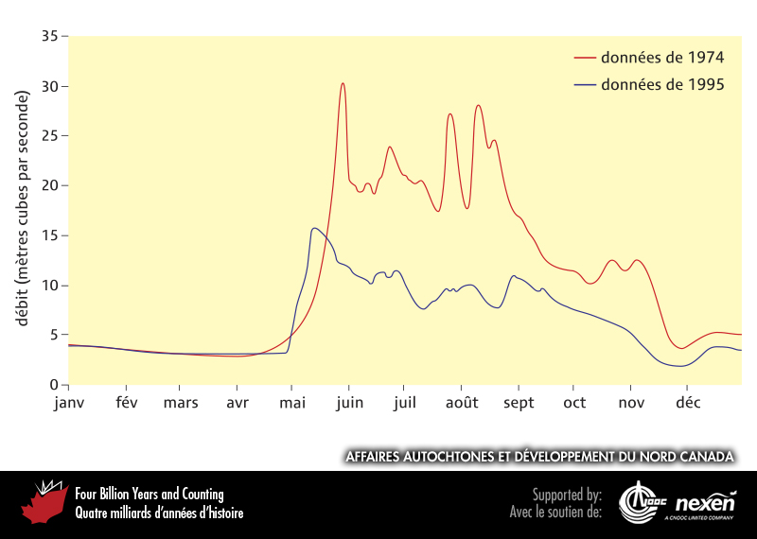
Notes:
Le débit des rivières varie grandement au cours d’une année. Le débit du fleuve Mackenzie (illustré ici) est maximal à la fin du printemps après la fonte des neiges et diminue en été et à l’automne. La période du débit d’étiage de l’hiver et du début du printemps se produit lorsque l’alimentation en eau provient principalement du drainage des eaux souterraines. Les variations des précipitations entre les années peuvent avoir un effet important sur le débit annuel, comme le montrent les courbes des débits quotidiens maximaux de 1974 et minimaux de 1995 du fleuve Mackenzie dans la mer de Beaufort à la confluence de la rivière Artic Red. ADAPTÉE DU SITE WEB DES AFFAIRES AUTOCHTONES ET DÉVELOPPEMENT DU NORD CANADA.
_______________________________
Les droits d'auteurs de toutes les photographies et graphiques publiés sur ce site (ci-après appelés images) sont la propriété des personnes et / ou des institutions indiquées dans la légende de chacune des images. Les titulaires de ces droits ont convenu de permettre l'utilisation de ces images à des fins éducatives et non commerciales à condition qu'ils soient crédités dans chaque cas d'utilisation. Pour toute autre utilisation, il convient de contacter le titulaire du droit d'auteur.

